Slide 1

MĨ THUẬT LỚP 8
Chủ đề : Mỹ thuật trong cuộc sống
Tiết 28: BÀI 13
TRANH TRANG TRÍ
VỚI MÀU TƯƠNG PHẢN (Tiết 2)

Slide 2
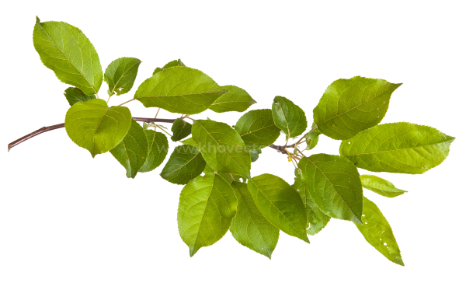
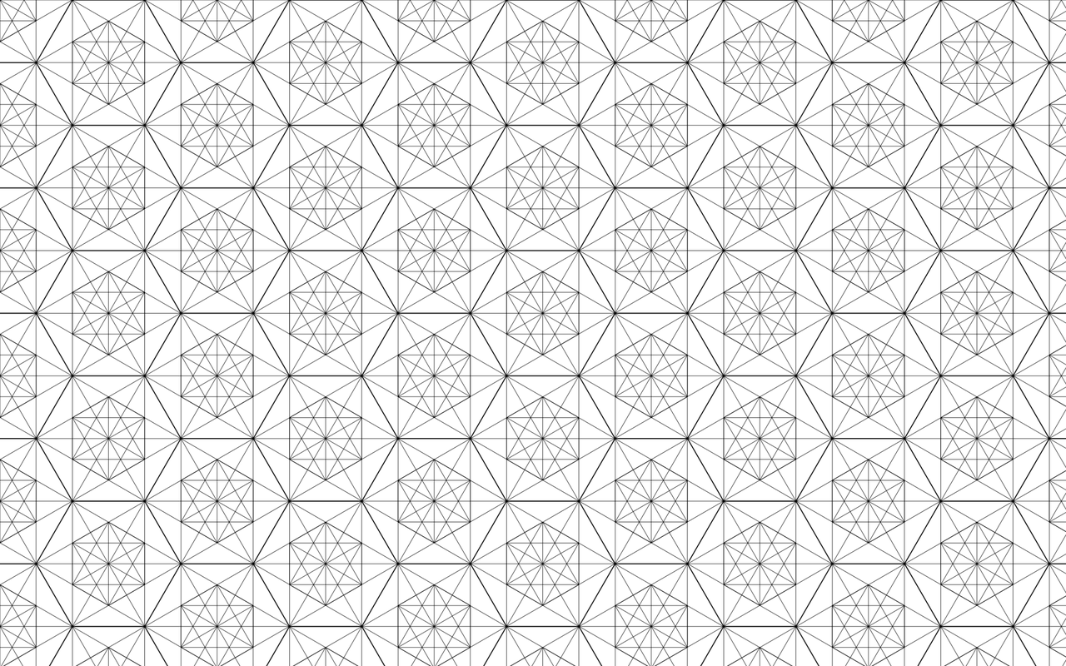
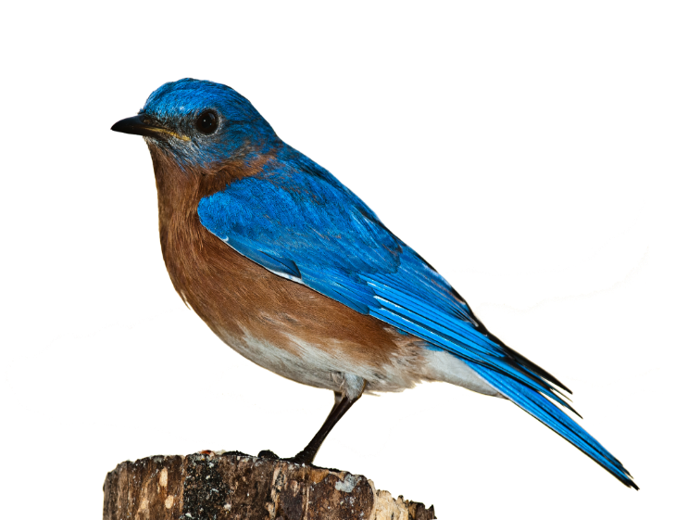
HOẠT ĐỘNG 4
Trưng bày
&
Chia sẻ

Slide 3


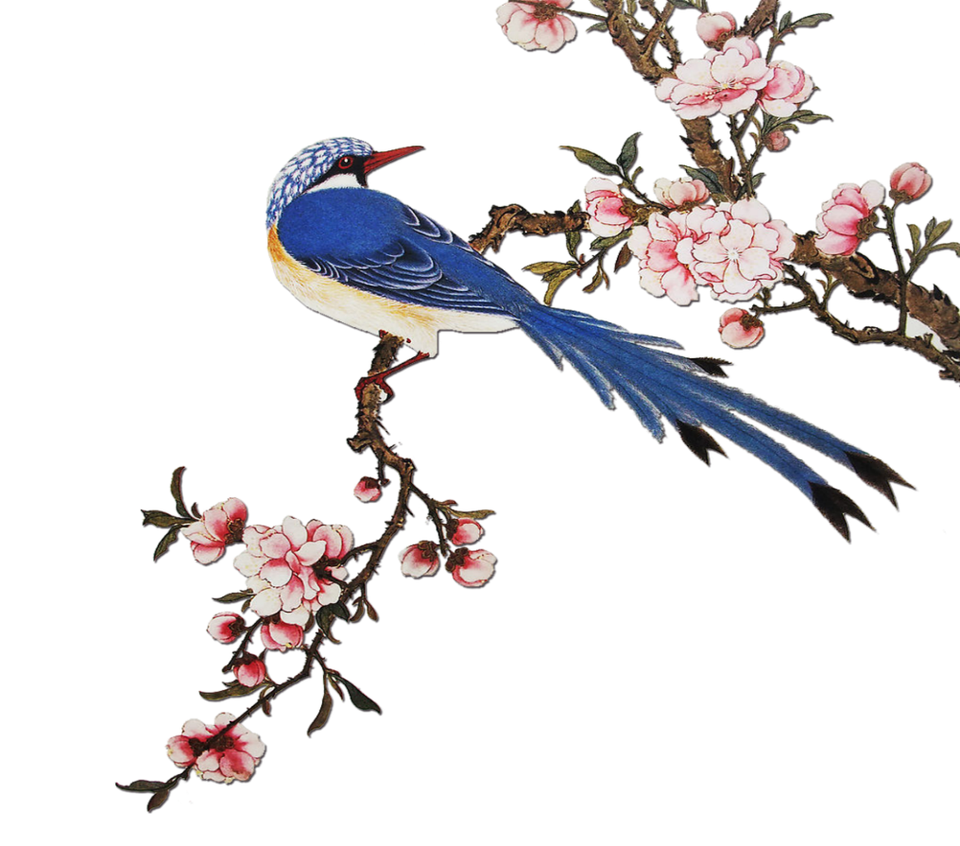
IV. Trưng bày sản phẩm và chia sẻ
+ Bài vẽ em yêu thích
+ Cách sử dụng màu thể hiện sự tương phản ?
+ Góp ý hoàn thiện bài vẽ.

Slide 4
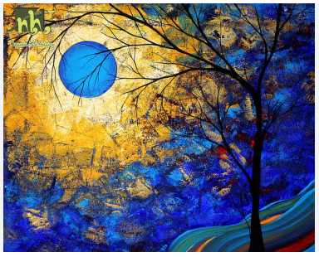
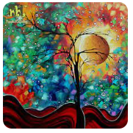
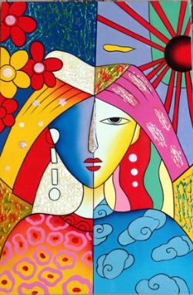
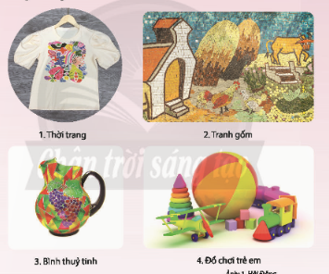
V. TÌM HIỂU MỐT SỐ SẢN PHẨM ỨNG DỤNG MÀU TƯƠNG PHẢN

Slide 5

DẶN DÒ
- Hoàn thành màu sắc cho bức tranh.
- Tạo khung cho tranh
- Chuẩn bị bài sau…

Slide 6
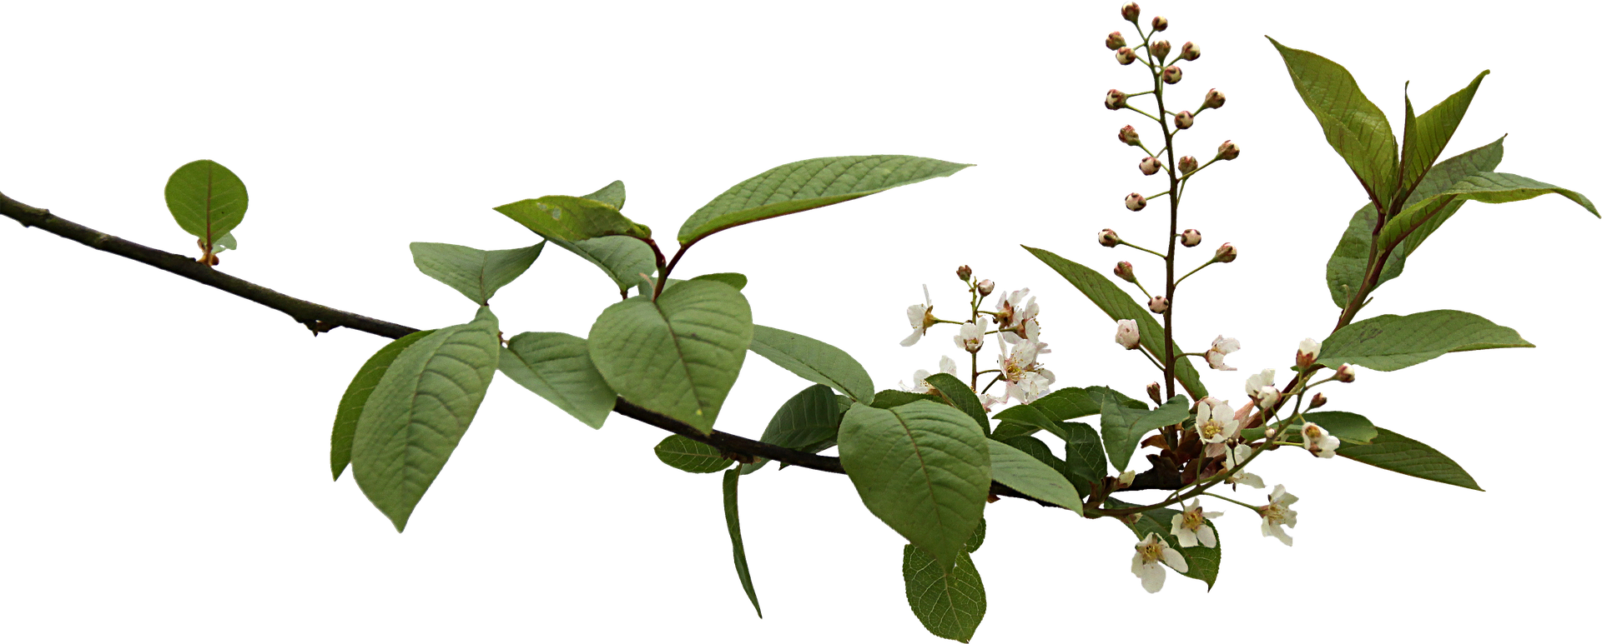
CHÀO TẠM BIỆT !
HẸN GẶP LẠI CÁC EM
TRONG TIẾT HỌC SAU

